Slide 1
PHÒNG GIÁO DỤC & ĐÀO TẠO QUẬN LONG BIÊN
TRƯỜNG TIỂU HỌC ÁI MỘ B
TIẾNG VIỆT 1
Bài 34, 35, 36, 37:
v, y, chữ hoa, am, ap, ăm, ăp

Slide 2
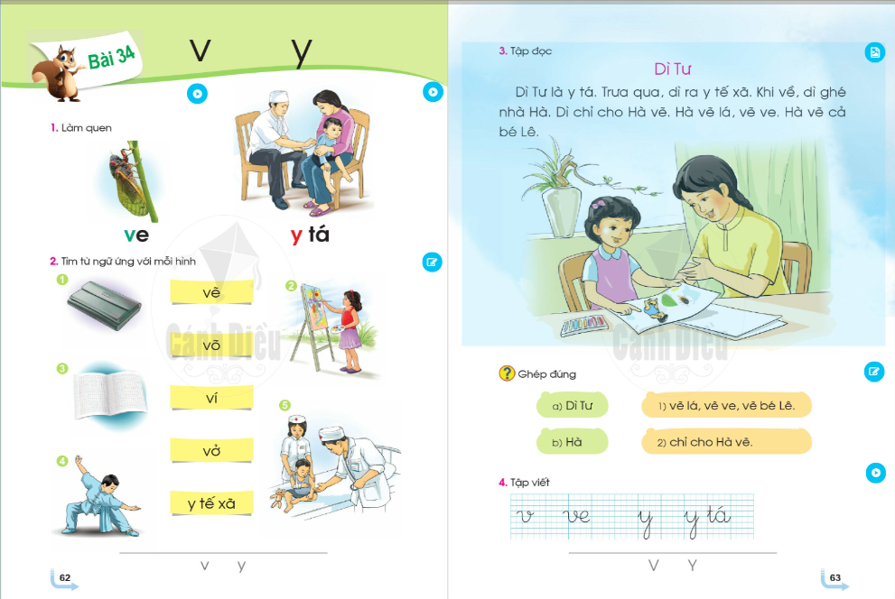
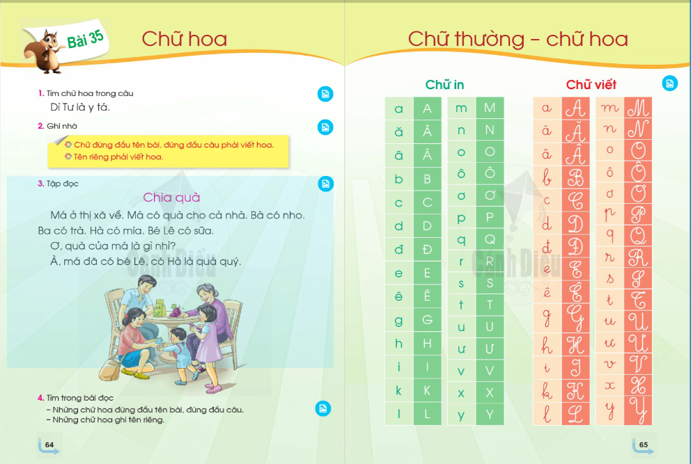
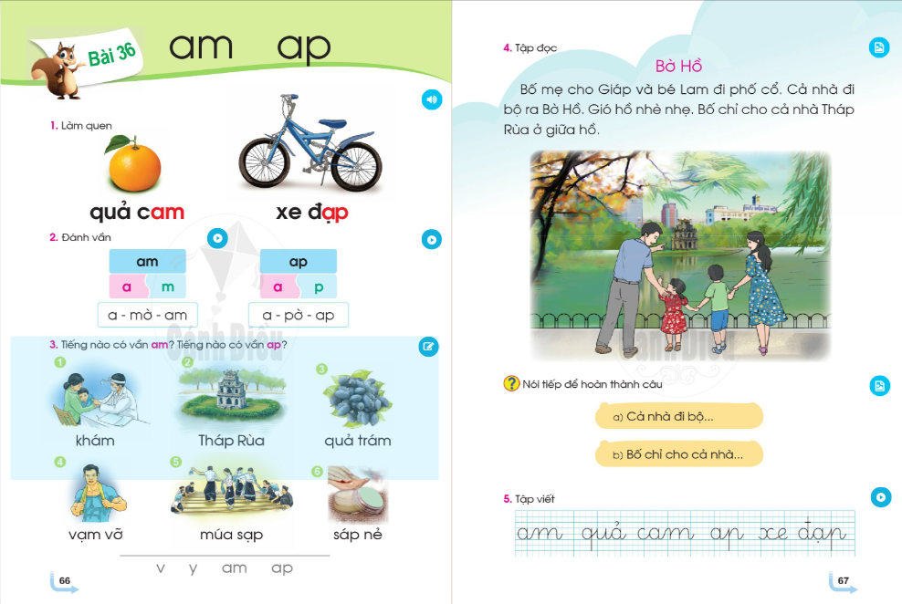
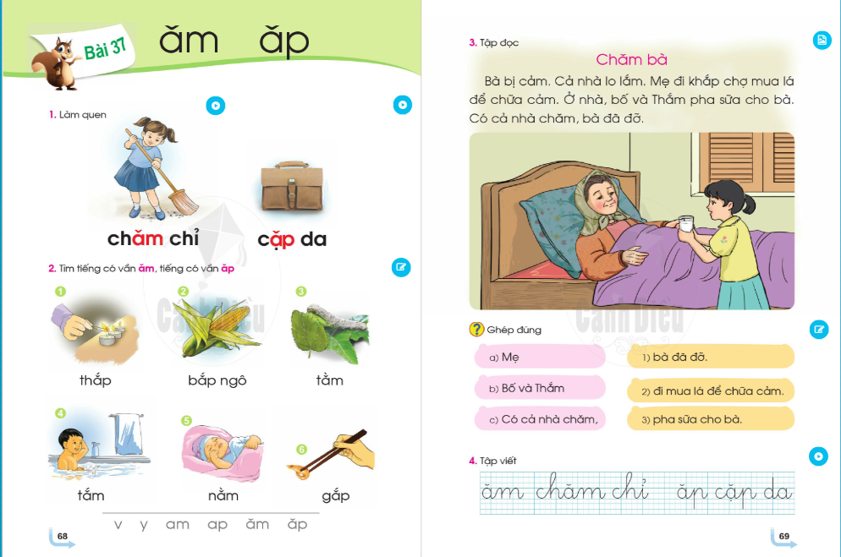
Notes:
Sửa lại trang sách

Slide 3
v
y

Slide 4
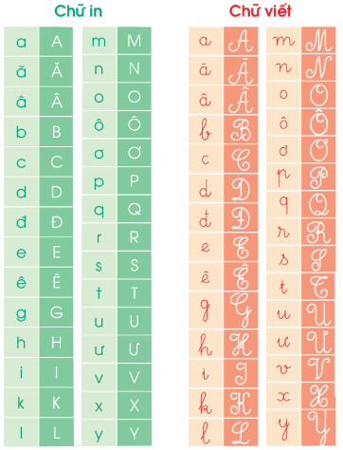

Slide 5
am
ap

Slide 6
ăm
ăp

Slide 7


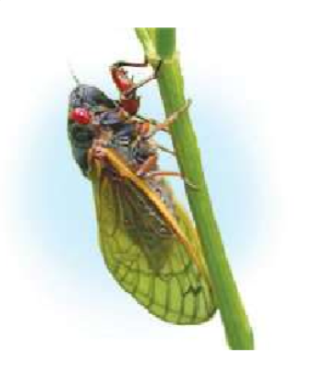
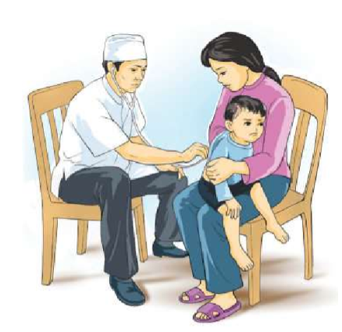
1. Lµm quen
Bµi 34: v, y
ve
y tá

Slide 8
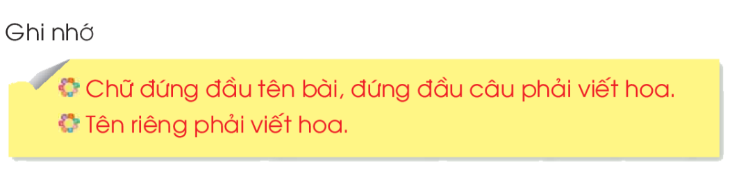
1. Lµm quen
Bài 35: Chữ hoa
Dì Tư là y tá
Dì Tư là y tá

Slide 9
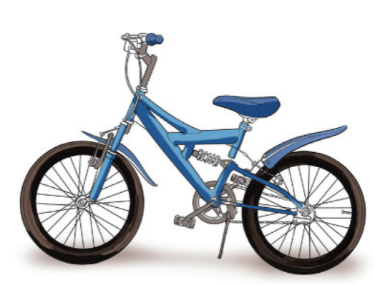
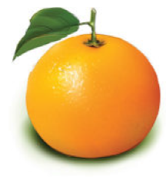
1. Lµm quen
Bài 36: am, ap
quả cam
xe đạp

Slide 10
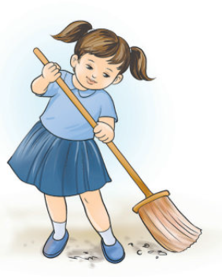
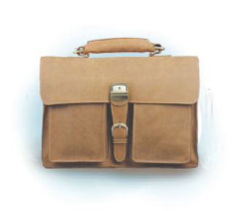
1. Lµm quen
Bài 37: ăm, ăp
chăm chỉ
cặp da

Slide 11
Thư giãn

Slide 12
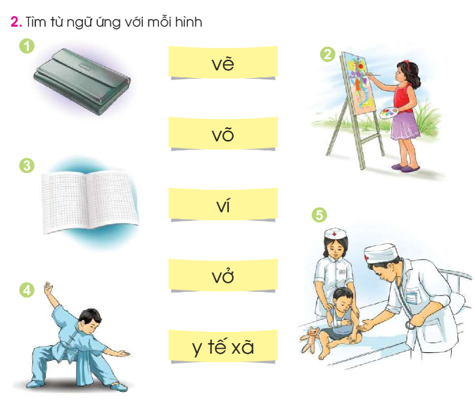

Slide 14
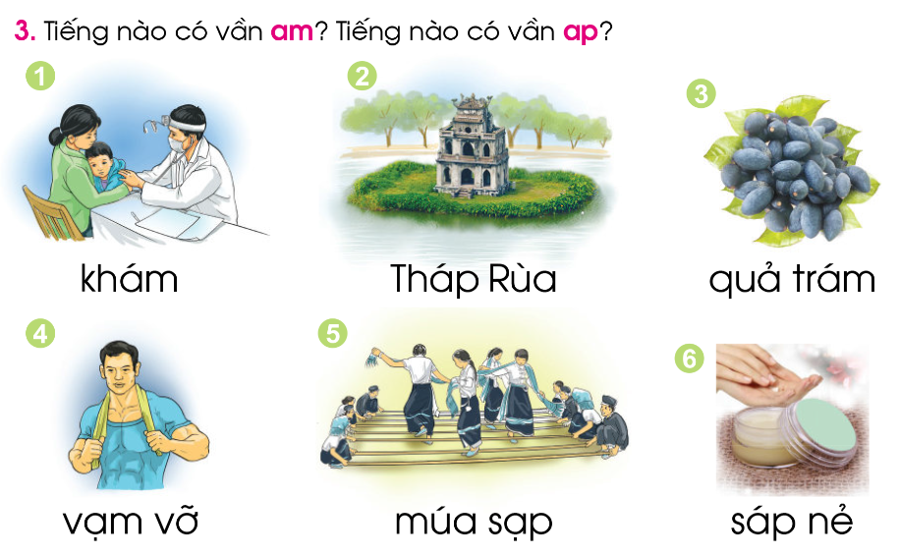
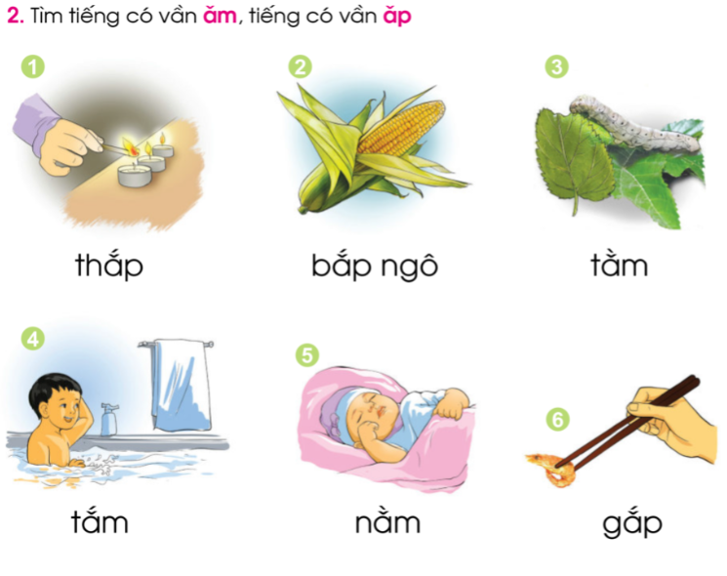
vạm vỡ
tháp
tằm
gắp

Slide 15
vạm vỡ
tháp
tằm
gắp

Slide 16
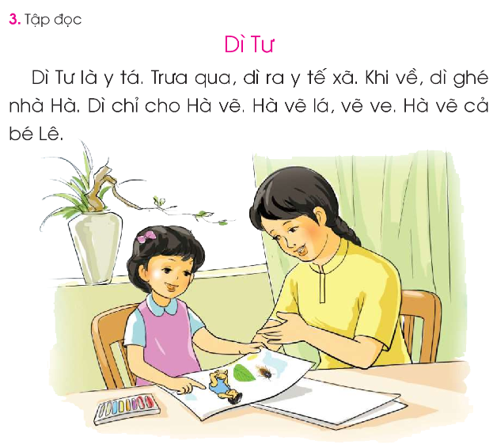

Slide 17
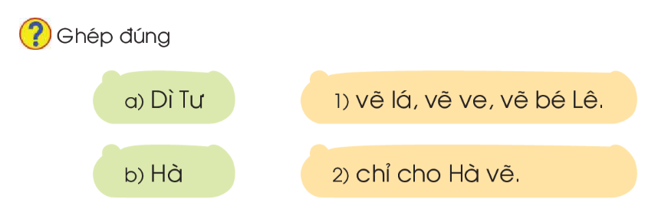
Notes:
Sửa lại trang sách

Slide 18
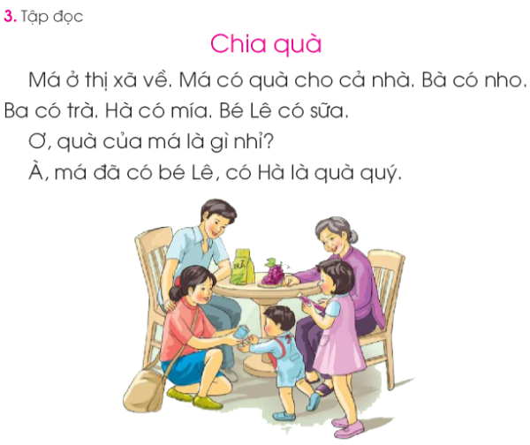
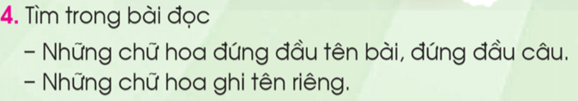

Slide 19
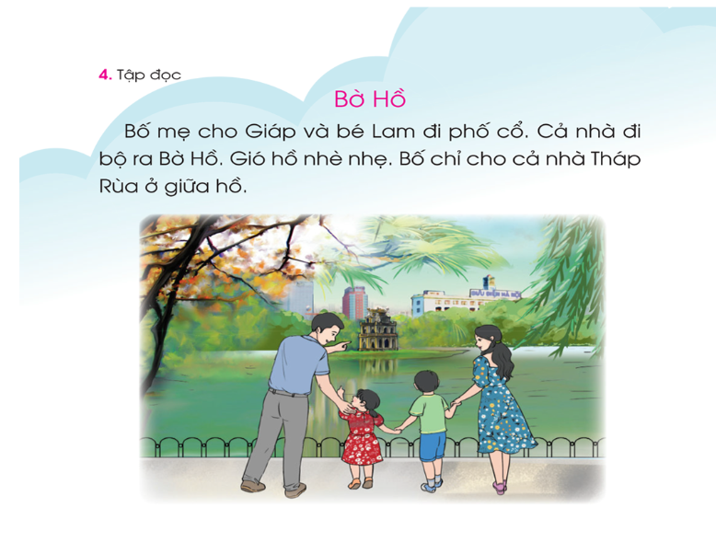
Notes:
Sửa lại trang sách

Slide 20
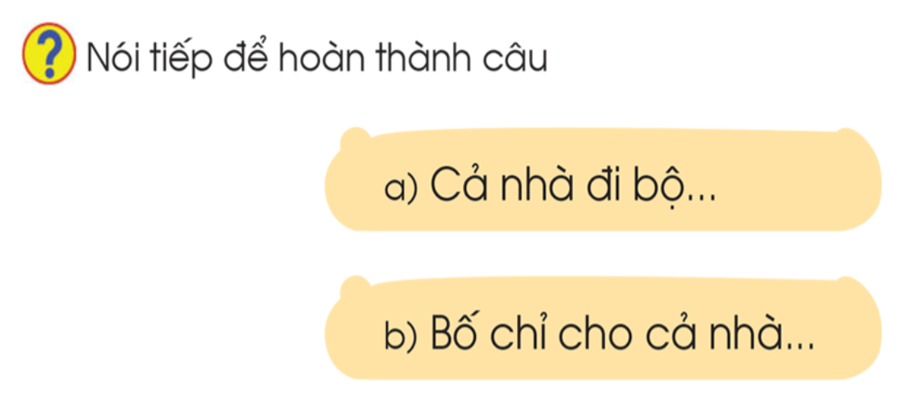

Slide 21
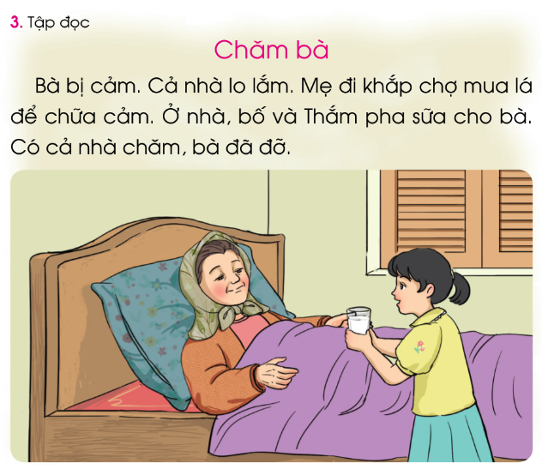
Notes:
Sửa lại trang sách

Slide 22
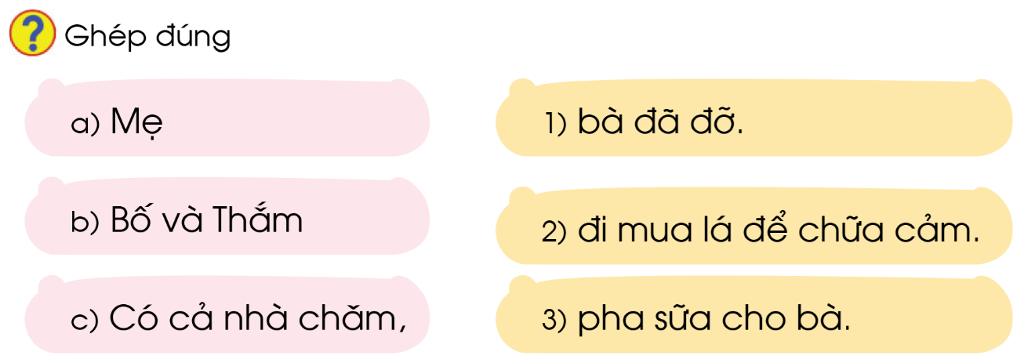

Slide 23
Notes:
Sửa lại trang sách

Slide 25
Notes:
Sửa lại trang sách

Slide 26
Hẹn gặp lại!

